Slide 1
Wiem, jak segregować śmieci

Slide 2
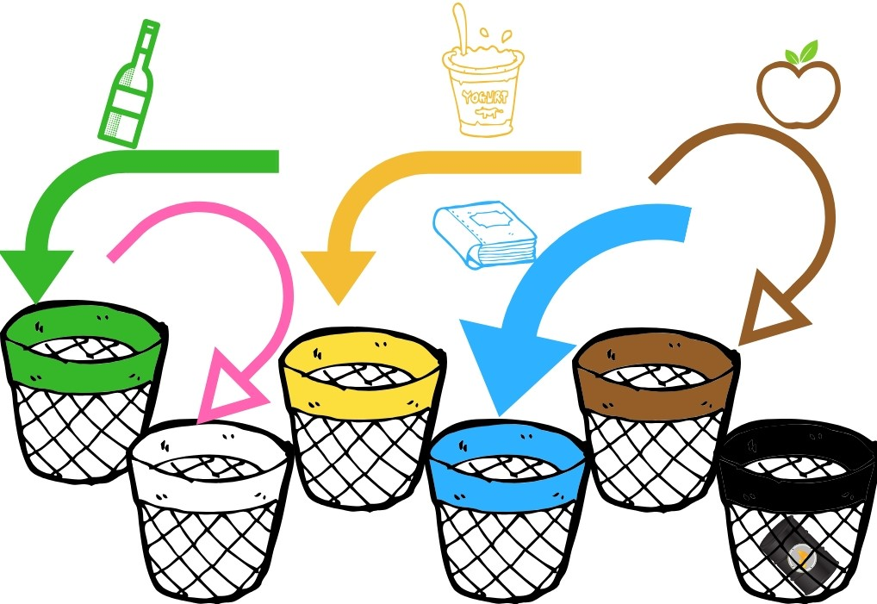
Pojemniki na odpady

Slide 3
ŻÓŁTY KOSZ (plastik i metal)
Puszki z metalu zgniatamy. Kosza żółtego szukamy. Wnet powstanie metal nowy, do użytku znów gotowy. Może garnek dla kucharza? Może rower dla kolarza? Przetwarzajmy wciąż metale, jakości nie tracąc wcale.
Wszystkie stare reklamówki, po jogurtach kubki, torebki i worki foliowe, do recyklingu gotowe, wrzucaj wnet do pojemnika – Niechaj góra śmieci znika!
A butelki plastikowe, przezroczyste, kolorowe, zgniatać trzeba zawsze, wszędzie. Łatwiej je przewozić będzie.
Plastik długo się rozkłada. Lecz jest na to prosta rada: Buteleczki przetwarzamy, wnet z nich piękny polar mamy: Bluzę, kocyk, inne cuda, gdy recykling nam się uda.
Wielki smutek we mnie wzbiera, gdy do tego kontenera z przedszkolaków któryś chowa stos po lekach opakowań, buteleczki po oleju, farbach, i do papieru kleju!

Slide 4
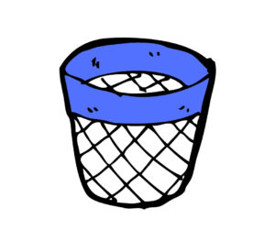
NIEBIESKI KOSZ – PAPIER
Ludzi w mieście bardzo wielu nie sortuje dziś papieru. Proces ten zaś nie jest trudny. Kiedy papier nie jest brudny. Do kosza szybko wrzucamy,
gdy już niepotrzebne mamy: kartony, gazety i książki, i kartki papieru pomalowane w prążki.
No a jeśli was przyłapię, że wrzucacie tłusty papier lub gonicie tam z pieluchą, to nie ujdzie wam na sucho! Tłusty i mokry papier brudzi ten suchy. Zapamiętajcie to zuchy!

Slide 5
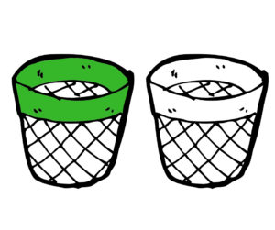
BIAŁY i ZIELONY (szkło kolorowe i białe)
A butelki i słoiki w jakie wrzucać pojemniki? Przezroczyste szkło się zbiera do białego kontenera!
Kolorowe zaś wypada w zieloniutki koszyk wkładać. Lecz kryształów i talerzy do nich wkładać nie należy!
A gdzie wrzucić stłuczone okulary, których szukał Pan Hilary albo szybę zbitą piłką?
Każdy wie, że to szklane wyjątki i wrzucamy je w czarne zakątki.

Slide 6
BRĄZOWY
Trawę, liście i patyki wyrzucajcie, drogie smyki, (lecz bez ziemi i kamyków) do brązowych pojemników!
Gdy ogryzek chcesz wyrzucić, lub banana skórkę rzucić: wtedy wybierz kosz brązowy, niech inny kolor nie przychodzi Ci do głowy! Nie wszystkie resztki z obiadu do kosza brązowego się nadają.
Kości i skórki od cytryny, niech do czarnego kosza wpadają.

Slide 7
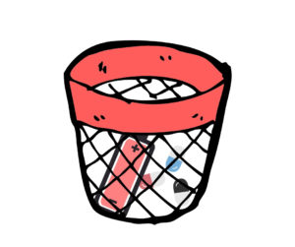
SPECJALNY KOSZ – czyli niebezpieczne odpady
Jednak spieszcie się pomału, by ktoś groźnych materiałów przez przypadek gdzieś nie wrzucił, bo to są największe z trucizn!
Termometry, stare leki oddawajcie do apteki, a zepsuty sprzęt zanieście do specjalnych punktów w mieście!

Slide 8
Dziękuję za uwagę!

